Slide 1
วิชา งานฝึกฝีมือ 20100-1003 ท-ป-น 0-6-2
1. จุดประสงค์รายวิชา เพื่อให้
1. รู้และเข้าใจเกี่ยวกับกับการใช้ การบำรุงรักษาเครื่องมือ และเครื่องมือกล
เบื้องต้น
2. ปฏิบัติงานโดยใช้เครื่องมือได้อย่างถูกต้องและปลอดภัย
3. มีเจตคติและและกิจนิสัยที่ดีในการทำงานด้วยความอดทนปลอดภัย
ผลงานประณีต เรียบร้อย ละเอียด รอบคอบ เป็นระเบียบ สะอาด ตรง
ต่อเวลา มีความซื่อสัตย์ รับผิดชอบ และรักษาสภาพแวดล้อม

Slide 2
2. สมรรถนะรายวิชา
1. เตรียมเครื่องมือและเครื่องมือกลเบื้องต้นตามคู่มือ
2. วัดและร่างแบบชิ้นงานโลหะ
3. แปรรูปและประกอบชิ้นงานโลหะด้วยเครื่องมือกลทั่วไป
4. ลับคมเครื่องมือกลทั่วไป
3. คำอธิบายรายวิชา
ปฏิบัติเกี่ยวกับการใช้ การบำรุงรักษาเครื่องมือและเครื่องมือกลเบื้องต้น งานวัดและงานตรวจสอบ งานร่างแบบ งานเลื่อย งานสกัด งานตะไบ งานเจาะ งานลับคมตัด งานทำเกลียว งานเครื่องมือกลเบื้องต้น และการประกอบชิ้นงาน สิ่งแวดล้อมและความปลอดภัยในการปฏิบัติงาน

Slide 3
สื่อการสอนวิชางานฝึกฝีมือ
หน่วยที่1
ความปลอดภัยทั่วไป

Slide 4
แนวคิด
ความปลอดภัย คือ หัวใจของการปฏิบัติงาน จึงมีคำขวัญที่กล่าวกัน อยู่ประจำทุกโรงปฏิบัติงาน คือ ปลอดภัยไว้ก่อน (Safety First) การที่จะเกิดความปลอดภัย คือ การป้องกันอุบัติเหตุไม่ให้เกิดขึ้นในการปฏิบัติงาน ซึ่งมีสาเหตุต่างๆ ได้แก่ อุบัติเหตุที่เกิดจากผู้ปฏิบัติงาน อุบัติเหตุจากเครื่องจักรกล เครื่องมือและอุปกรณ์ และ อุบัติเหตุจากสภาพแวดล้อม

Slide 5
สาระการเรียนรู้
1
อุบัติเหตุที่เกิดจากผู้ปฏิบัติงาน
2
อุบัติเหตุจากเครื่องจักรกล เครื่องมือและอุปกรณ์
3
อุบัติเหตุจากสภาพแวดล้อมในการปฏิบัติงาน
4
ผลกระทบจากที่เกิดจากอุบัติเหตุ
5
หลักการรักษาความปลอดภัยในงานอุตสาหกรรม
6
ผลจากการจัดการความปลอดภัยในการปฏิบัติงาน
อุตสาหกรรม

Slide 6
ผลการเรียนรู้ที่คาดหวัง
1
อธิบายสาเหตุการเกิดอุบัติเหตุที่เกิดจากผู้ปฏิบัติงานได้
2
อธิบายสาเหตุการเกิดอุบัติเหตุจากเครื่องจักรกล
เครื่องมือและอุปกรณ์ได้
3
อธิบายสาเหตุการเกิดอุบัติเหตุจากสภาพแวดล้อมได้
4
อธิบายผลกระทบจากที่เกิดจากอุบัติเหตุได้
5
บอกหลักการรักษาความปลอดภัยในงานอุตสาหกรรมได้
6
บอกผลจากการจัดการความปลอดภัยในการปฏิบัติงาน
อุตสาหกรรมได้

Slide 7
ความหมายของความปลอดภัย
ความปลอดภัย (Safety) หมายถึง การทำงานที่ปราศจากอุบัติเหตุ ไม่ว่าจะเป็นอุบัติเหตุที่เกิดจาก เครื่องมือ เครื่องจักร อุปกรณ์ และจากสภาพแวดล้อมของการทำงาน อุบัติเหตุ (Accident) จึงเป็นเรื่องที่เกิดขึ้นโดยไม่คาดคิด มีความหมายตรงกันข้ามกับ ความปลอดภัย คือถ้าโรงงาน หรือ สถานประกอบการใด มีความปลอดภัย 100 เปอร์เซนต์ แสดงว่า ไม่มีอุบัติเหตุ เลย

Slide 8
อุบัติเหตุที่เกิดจากผู้ปฏิบัติงาน
1. ความประมาท เลินเล่อ ขาดความระมัดระวัง
2. การแต่งกายไม่ถูกต้อง ไม่เหมาะสมกับสภาพการปฏิบัติงาน
ไม่รัดกุม ไว้ผมยาว สวมเน็กไท ใส่เครื่องประดับ
3. ไม่สวมเครื่องป้องกันอันตรายส่วนต่างๆ ของร่างกาย ในขณะ
ปฏิบัติงาน
4. ไม่ปฏิบัติตามกฎระเบียบความปลอดภัยของโรงงาน
5. ขาดประสบการณ์ ขาดทักษะการปฏิบัติงาน การปฏิบัติงาน
ไม่ถูกวิธี

Slide 9
6. ใช้เครื่องมือผิดประเภทไม่เหมาะสมถูกต้องกับงาน เครื่องมือไม่สมบูรณ์ไม่พร้อมที่จะใช้งาน
7. เร่งรีบในการปฏิบัติงาน
8. ร่างกายไม่พร้อมในการปฏิบัติงาน เช่น เล่นเกมส์ดึก พักผ่อนน้อย ดื่มของมึนเมา ทานยาที่มีผลทำให้ง่วงซึม เป็นต้น
9. ไม่ตรวจสภาพความพร้อมของเครื่องจักรกล เครื่องมือและ
อุปกรณ์ ก่อนปฏิบัติงาน

Slide 10
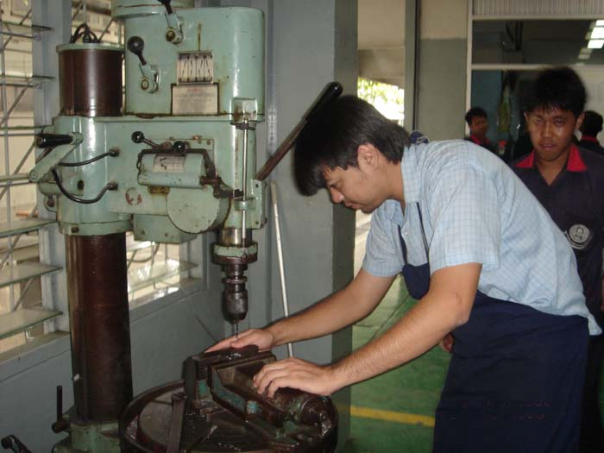
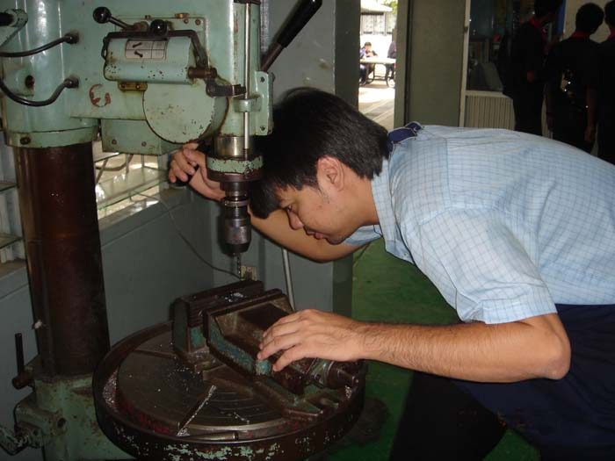
การปฏิบัติงานที่ไม่ถูกต้อง
ผู้ปฏิบัติงานประมาทไม่ระวัง
แขนป้อนเจาะกระแทกศีรษะ
ผู้ปฏิบัติงานไว้ผมยาวอาจเกิดอันตรายได้

Slide 11
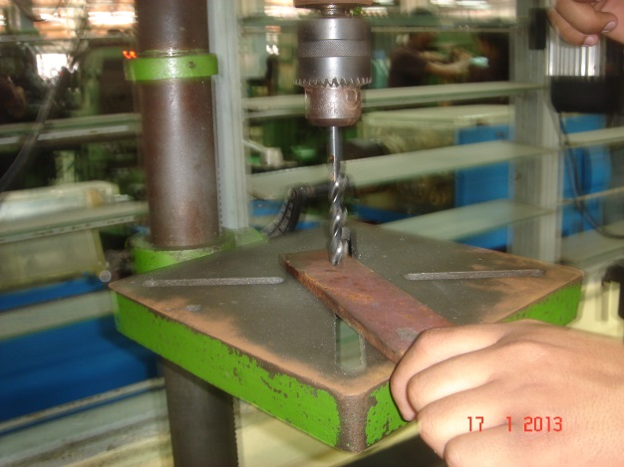
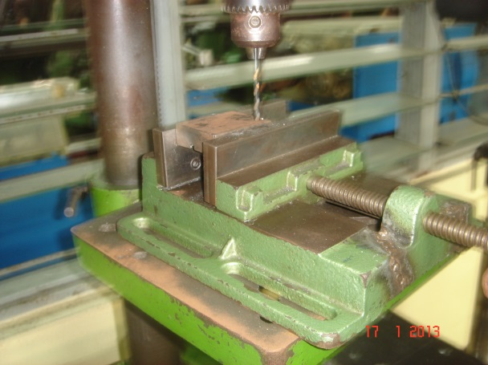
การปฏิบัติงานที่ไม่ถูกต้อง
ผู้ปฏิบัติงานใช้มือจับชิ้นงาน
ชิ้นงานอาจหมุนหลุดมือได้
ผู้ปฏิบัติงานไม่มีการยึดปากกาจับงาน

Slide 12
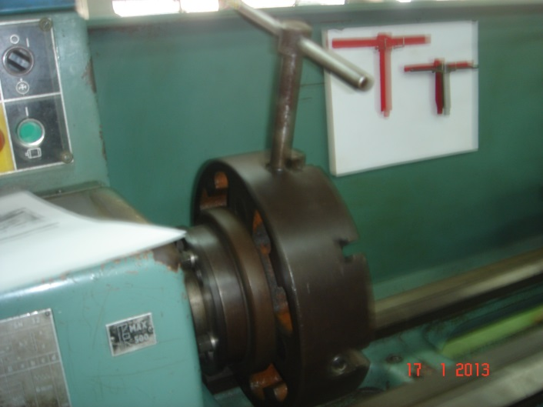
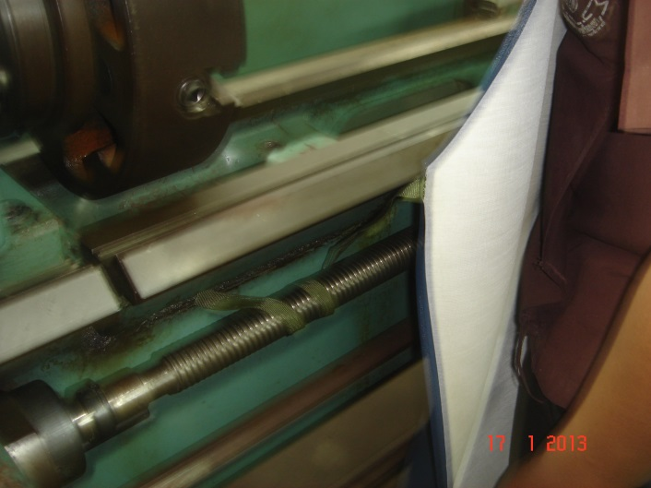
การปฏิบัติงานที่ไม่ถูกต้อง
ประแจขันหัวจับห้ามปล่อยค้างไว้
อาจเผลอเปิดเครื่องกระเด็นโดน
ผู้อยู่บริเวณใกล้เคียง
เสื้อฝึกงานมีชายผ้าหลุดเข้าไปติด
กับเพลาเกลียวนำ เป็นการแต่งกาย ไม่รัดกุม

Slide 13
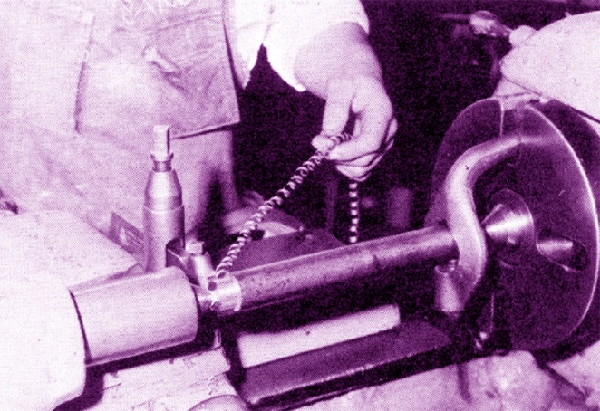
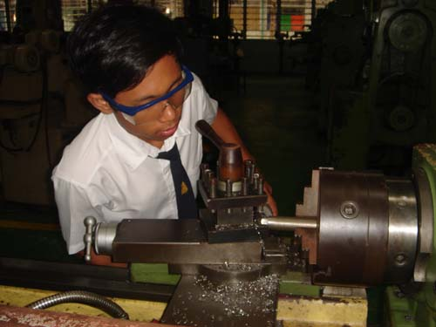
การปฏิบัติงานที่ไม่ถูกต้อง
ผู้ปฏิบัติงานประมาทใช้มือจับเศษโลหะ
ผู้ปฏิบัติงานผูกเน็กไทปฏิบัติงาน เป็นการแต่งกายที่ไม่รัดกุม

Slide 14
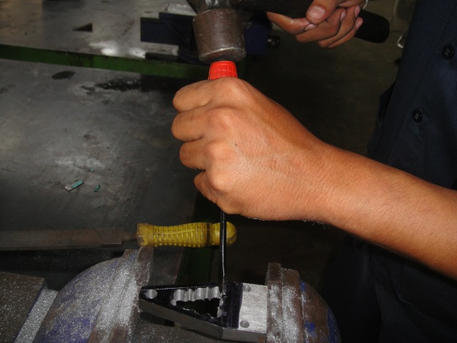
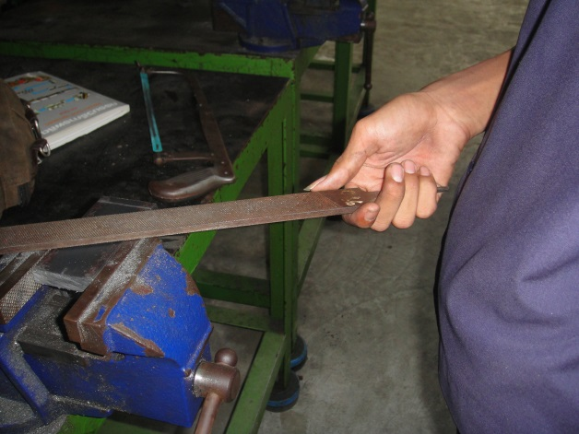
การปฏิบัติงานที่ไม่ถูกต้อง
ใช้ไขควงแทนสกัดเป็นการใช้เครื่องมือ ผิดประเภท ไขควงอาจหักทิ่มมือได้
ใช้ตะไบไม่มีด้ามอาจทิ่มแทงมือได้

Slide 15
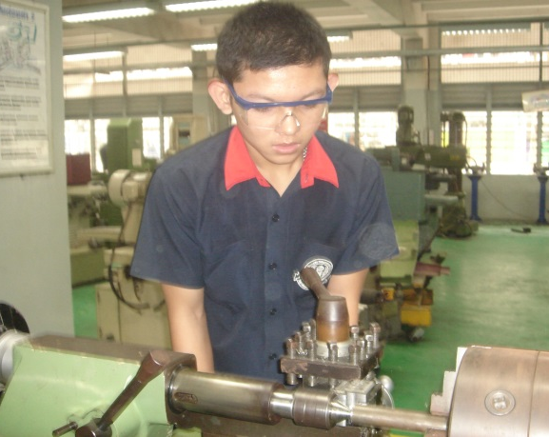
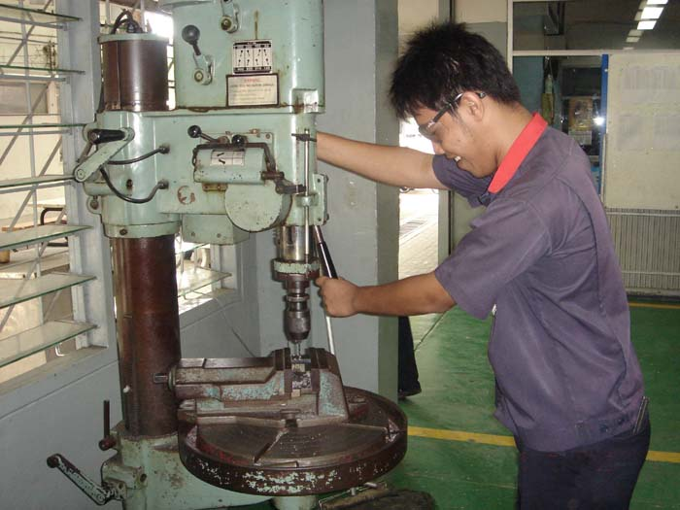
การปฏิบัติงานที่ถูกต้อง
แต่งกายถูกต้องรัดกุม สวมแว่นตา
นิรภัย ขณะปฏิบัติงานกลึง
แต่งกายถูกต้องรัดกุม สวมแว่นตานิรภัย ขณะปฏิบัติงานเจาะ

Slide 16
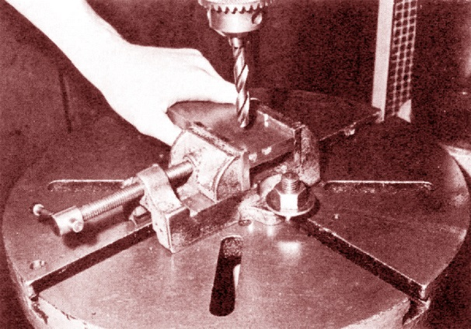
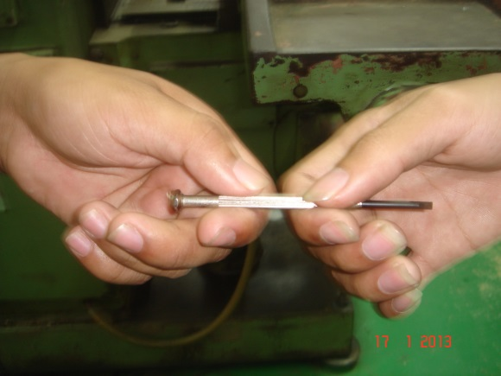
การปฏิบัติงานที่ถูกต้อง
การจับยึดปากกาจับงานด้วยสลักเกลียว
การส่งของมีคมที่ถูกต้อง
ผู้รับ
ผู้ส่ง

Slide 17
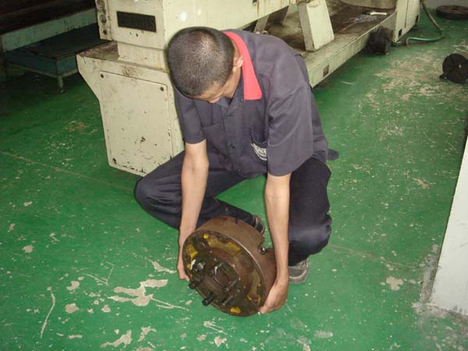
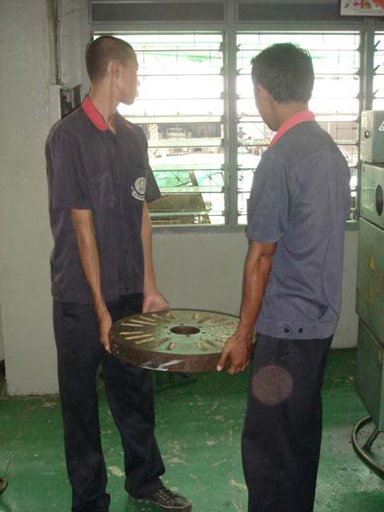
การปฏิบัติงานที่ถูกต้อง
การยกของหนักต้องยกด้วยสะโพก
การยกของหนักมากต้องช่วยกันยก

Slide 18
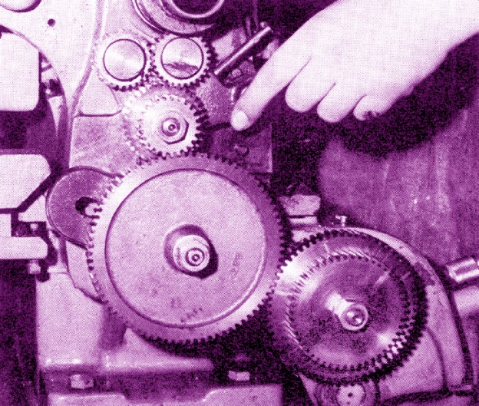
อุบัติเหตุจากเครื่องจักรกล เครื่องมือและอุปกรณ์
1. เครื่องจักรกลไม่มีอุปกรณ์ป้องกันอันตราย เช่น ไม่มีฝาครอบป้องกันในส่วนที่เป็นอันตราย
2. เครื่องจักรกล เครื่องมือและอุปกรณ์ ขาดการบำรุงรักษา
เครื่องจักรไม่มีฝาครอบป้องกัน
เครื่องเจียระไนไม่มีกระจกนิรภัย

Slide 19
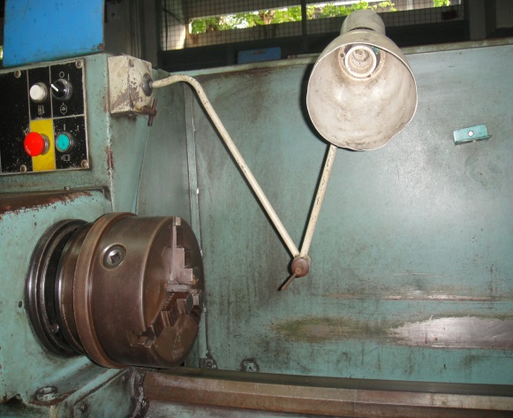
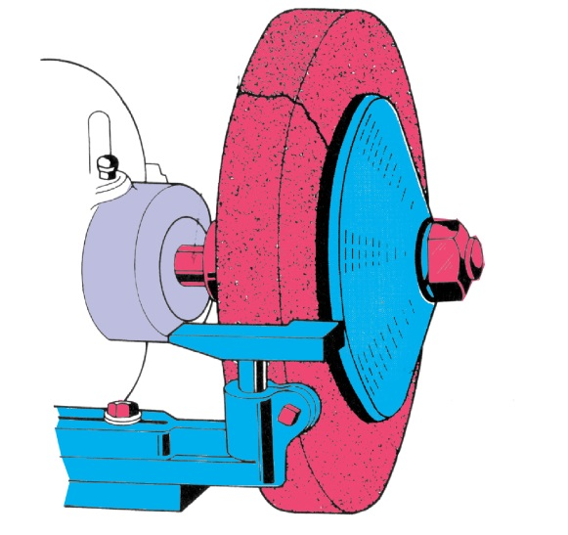
3. เครื่องจักรกล เครื่องมือและอุปกรณ์ใช้งานมานาน ชำรุดเสียหายไม่มีความพร้อม ไม่ สมบูรณ์ ที่จะใช้งาน เช่น ล้อหินเจียระไนมีรอยแตกร้าว สายไฟฟ้าชำรุด เป็นต้น
ระบบไฟฟ้าเครื่องจักรไม่สมบูรณ์
ล้อหินเจียระไนมีรอยแตกร้าว
ไม่พร้อมใช้งาน

Slide 20
4. เครื่องมือ อุปกรณ์ มีคม เวลาใช้ไม่ระมัดระวังเกิดอุบัติเหตุ
5. ตะไบที่ใช้ไม่มีด้าม หรือ ตะไบที่มีด้ามแตก ชำรุด เป็นต้น
6. ค้อนที่ใช้ด้ามไม่แน่น ค้อนไม่แน่นหลุดโดนผู้ร่วม
ปฏิบัติงาน
7. อุบัติเหตุจากการนำเครื่องมือ ตะไบ ใส่กระเป๋ากางเกง

Slide 21
อุบัติเหตุจากสภาพแวดล้อมในการปฏิบัติงาน
1. การวางผังโรงงานไม่ถูกต้อง ไม่เหมาะสม เช่น การวางผังระยะห่างของเครื่องจักรไม่เหมาะสม การติดตั้งเครื่องจักรไม่มั่นคง
2. ระบบไฟฟ้าไม่มีเครื่องป้องกัน เครื่องจักรกลไม่มีสายดิน
3. แสงสว่างไม่เพียงพอ
4. การระบายอากาศภายในโรงงานไม่ดี
5. ระบบเสียงมีผลกระทบต่อการทำงาน มีเสียงดังเกินมาตรฐานที่กำหนด

Slide 22
6. พื้นที่สกปรก มีเศษโลหะ มีคาบน้ำมัน วางเครื่องมือ อุปกรณ์บนพื้นโรงงาน เป็นต้น
7. มีวัตถุ กีดขวางทางเดิน และการปฏิบัติงาน

Slide 23
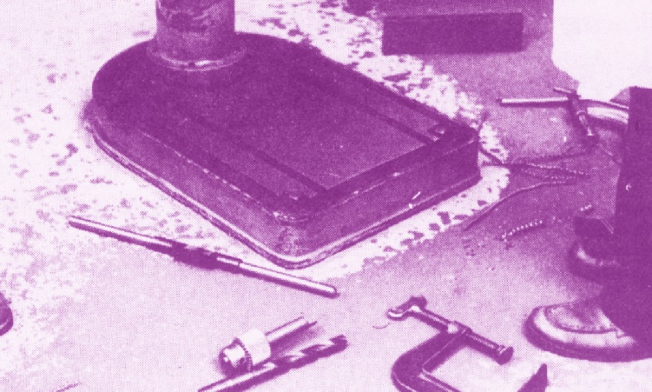
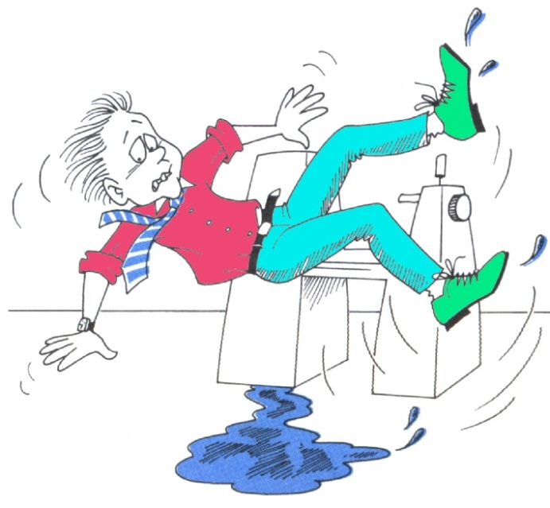
สภาพแวดล้อมในการปฏิบัติงานไม่เหมาะสม
บริเวณรอบเครื่องเจาะมีเครื่องมือ
วางรอบทำให้กีดขวางการปฏิบัติงาน
เป็นสาเหตุให้เกิดอุบัติเหตุ
พื้นโรงงานมีคาบน้ำมันหรือจาระบี
เป็นสาเหตุทำให้เกิดอุบัติเหตุลื่นล้มได้

Slide 24
ผลกระทบที่เกิดจากอุบัติเหตุ
1. ผลกระทบทางตรง เช่น การเสียชีวิต หรือ พิการ เสียค่ารักษาพยาบาล เสียเวลารักษาตัว ไม่สามารถปฏิบัติงานได้
2. ผลกระทบทางอ้อม เช่น เสียขวัญกำลังใจ เครื่องจักรเครื่องมืออุปกรณ์เสียหาย บุคลากรขาดความมั่นใจ
3. ผลกระทบต่อองค์กร ผลกระทบต่อภาพพจน์ขององค์กรขาดการยอมรับและไม่ผ่านมาตรฐานการผลิต มาตรฐานความปลอดภัย

Slide 25
หลักการรักษาความปลอดภัยในงานอุตสาหกรรม
1. กฎของความปลอดภัยในงานอุตสาหกรรม
1.1 ปฏิบัติตามกฎระเบียบของโรงงานอย่างเคร่งครัด
1.2 แต่งกายด้วยชุดปฏิบัติงานตามที่สถานประกอบการหรือสถานฝึกงานกำหนด
1.3 สวมใส่เครื่องป้องกันอันตรายตามข้อกำหนดในการปฏิบัติงานนั้น ๆ ห้ามสวมใส่เครื่องประดับขณะปฏิบัติงาน
1.4 ก่อนใช้เครื่องจักรต้องได้รับอนุญาต
1.5 ตรวจสอบความพร้อมของเครื่องจักร เครื่องมือ อุปกรณ์ ก่อนใช้งานทุกครั้ง

Slide 26
1.6 ขณะปฏิบัติงานห้ามหยอกล้อ กลั่นแกล้งกัน
1.7 เมื่อเกิดอุบัติเหตุ หรือพบว่าอาจเป็นสาเหตุของการเกิดอุบัติเหตุ ต้องแจ้งให้ผู้ที่มีหน้าที่เกี่ยวข้องทราบทันที
1.8 ขณะที่สภาพร่างกายไม่พร้อม ห้ามปฏิบัติงานกับเครื่องจักร
1.9 หลังจากเลิกใช้งานให้ทำความสะอาด เครื่องจักร เครื่องมือ อุปกรณ์และทำความสะอาดบริเวณโดยรอบพื้นที่ปฏิบัติงาน ให้สะอาดและเรียบร้อย

Slide 27
หลักการรักษาความปลอดภัยในงานอุตสาหกรรม
2. อุปกรณ์ความปลอดภัย
2.1 อุปกรณ์ป้องกันศีรษะ ในการปฏิบัติงานที่มีความเสียงที่จะเกิดอุบัติเหตุต่อศีรษะ อุปกรณ์ป้องกัน เช่น สวมหมวกนิรภัย ฯลฯ
2.2 อุปกรณ์ป้องกันดวงตา เป็นการป้องกันอันตรายที่เกิดกับดวงตา ขณะปฏิบัติงาน เช่น งานกลึง งานเจียระไน งานเชื่อม ฯลฯ อุปกรณ์ป้องกัน ได้แก่ แว่นตานิรภัย หน้ากากงานเชื่อม ฯลฯ

Slide 28
2.3 อุปกรณ์ป้องกันมือ เป็นการป้องกันอันตราย หรือ อุบัติเหตุที่เกิดกับมือขณะปฏิบัติงาน ป้องกันงานที่มีคม งานที่เป็นกรดเป็นแก๊ส งานที่มีความร้อน อุปกรณ์ป้องกัน ได้แก่ ถุงมือหนัง ถุงมือผ้า ถุงมือยาง ฯลฯ
2.4 อุปกรณ์ป้องกันหู ป้องกันเสียงดังในขณะปฏิบัติงาน อุปกรณ์ป้องกันได้แก่ ครอบหูหรือ ปลั๊กอุดหู เป็นต้น
2.5 อุปกรณ์ป้องกันจมูก ป้องกันกลิ่น ควัน สารพิษ ต่าง ๆ ในขณะปฏิบัติงาน

Slide 29
3.เครื่องหมายสัญลักษณ์ความปลอดภัย หรือ ป้ายเตือนความปลอดภัยตามมาตรฐานสากล
3.1 สีแดง หมายถึง เครื่องหมายห้าม เช่น หยุด อันตราย ไฟ หรือ ลักษณะงานที่เกี่ยวกับบริเวณที่มีอันตรายสูง ระบบดับเพลิงและอุปกรณ์หยุดฉุกเฉินของเครื่องจักรกลต่าง ๆ เช่น ห้ามจอด ห้ามใช้รถยก ฯลฯ
3.2 สีน้ำเงิน หมายถึง เครื่องหมายบังคับ ข้อบังคับให้ปฏิบัติตามหรือ พึงระมัดระวังเป็นพิเศษเพราะอาจเกิดอันตรายในการปฏิบัติงานได้ เช่น ต้อง สวมหมวกนิรภัย ฯลฯ
3.3 สีเขียว หมายถึง เครื่องหมายสารนิเทศเกี่ยวกับสภาวะปลอดภัยสภาวะปลอดภัย เช่น ป้ายปฐมพยาบาล ฯลฯ

Slide 30
3.4 สีเหลือง หมายถึง เครื่องหมายเตือน การเตือนระวังอันตรายหรือบ่งชี้ว่ามีอันตราย อุตสาหกรรมบางประเภทอาจใช้สีส้มแทนสีเหลือง เช่น ป้ายเตือน ระวังอันตรายไฟฟ้า 380 โวลต์ ฯลฯ

Slide 31
เครื่องหมายสัญลักษณ์ความปลอดภัย
หรือ ป้ายเตือนความปลอดภัยตามมาตรฐานสากล
ประเภท | รูปแบบ | สีที่ใช้ | ตัวอย่าง
เครื่องหมายห้าม |  | สีพื้น : สีขาว สีของแถบตามขอบวงกลมและแถบขวาง : สีแดง สัญลักษณ์ภาพ : สีดำ สีแดงยังใช้กับอุปกรณ์ดับเพลิงด้วย
เครื่องหมายบังคับ |  | สีพื้น : สีฟ้า สัญลักษณ์ภาพ : สีขาว

Slide 32
เครื่องหมายสัญลักษณ์ความปลอดภัย
หรือ ป้ายเตือนความปลอดภัยตามมาตรฐานสากล
ประเภท | รูปแบบ | สีที่ใช้ | ตัวอย่าง
เครื่องหมายสารนิเทศ เกี่ยวกับสภาวะปลอดภัย |  | สีพื้น : สีเขียว สัญลักษณ์ภาพ : สีขาว
เครื่องหมายเตือน |  | สีพื้น : สีเหลือง สีของแถบตามขอบ : สีดำ สัญลักษณ์ภาพ : สีดำ

Slide 33
ผลจากการจัดการความปลอดภัยในการปฏิบัติงานอุตสาหกรรม
มีการแบ่ง 3 ด้านหลัก ๆ
1
2
3
1. ด้านการบริหารจัดการ
2. ด้านบุคลากร
3. ด้านโรงงาน หรือ สถานประกอบการ

Slide 34
1. ด้านการบริหารจัดการ
1.1 ช่วยเพิ่มผลผลิต การปฏิบัติงานที่มีประสิทธิภาพและปลอดภัย ไม่เกิดอุบัติเหตุ สภาพแวดล้อมที่ดี ก่อให้เกิดความมั่นใจ ผู้ปฏิบัติงานตั้งใจทำงาน รับผิดชอบงานอย่างเต็มที่ ผลผลิต โดยรวมจึงเพิ่มสูงขึ้นทั้งปริมาณและคุณภาพ
1.2 ค่าใช้จ่ายลง การทำงานที่ปลอดภัย ไร้อุบัติเหตุ ส่งผลให้ พนักงานปฏิบัติงานด้วยความมั่นใจ ค่าใช้จ่ายลดลง เพราะสามารถประหยัดเงินค่ารักษาพยาบาล ค่าเงินเข้ากองทุนทดแทน ค่าซ่อมแซมเครื่องจักร เครื่องมือ อุปกรณ์ ค่าเสียเวลา

Slide 35
1.3 ผลกำไรเพิ่มมากขึ้น การทำงานอย่างปลอดภัยปราศจากภัยอันตรายต่าง ๆ ไม่เสียค่ารักษาพยาบาล คนงานไม่ต้องเสียเวลารักษาตัว ทำให้ผลผลิตสูงขึ้น ส่งผลให้ต้นทุนการผลิตต่ำ ทำให้มีผลกำไรมากยิ่งขึ้น

Slide 36
2. ด้านบุคลากร
2.1 คุณภาพชีวิตของพนักงานดีขึ้น มีความมั่นใจในการทำงาน การปราศจากอุบัติเหตุในการทำงาน คุณภาพชีวิตของพนักงานและครอบครัวย่อมดีขึ้น
2.2 ลดการเกิดอุบัติเหตุที่สูญเสียทรัพยากรมนุษย์ของชาติ การทำงานที่ไม่ปลอดภัย ส่งผลให้เกิดอุบัติเหตุบางครั้งอาจก่อให้เกิดการสูญเสียชีวิตหรือพิการทุพพลภาพถือเป็นการสูญเสียแรงงานที่สำคัญของประเทศชาติ

Slide 37
3. ด้านโรงงาน หรือ สถานประกอบการ
3.1 ภาพพจน์ขององค์กรดีขึ้น การปฏิบัติงานที่ปราศจากอุบัติเหตุ หรือ อันตรายต่าง ๆ ส่งผลให้เกิดภาพพจน์ที่ดีต่อองค์กร ต่อสังคมและประเทศชาติ ทำให้เกิดความเชื่อมั่นในผลผลิตขององค์กร
3.2 เมื่อผลผลิตสูง คุณภาพดี มีราคาต้นทุนต่ำ ยอดขายสูงขึ้น ทำให้เศรษฐกิจของประเทศชาติโดยรวมดีขึ้น ชื่อเสียง ภาพพจน์ และนักลงทุนต่างชาติมีความเชื่อมั่น ส่งผลให้มี การลงทุนการจ้างแรงงานเพิ่มมากขึ้น

